Slide 1
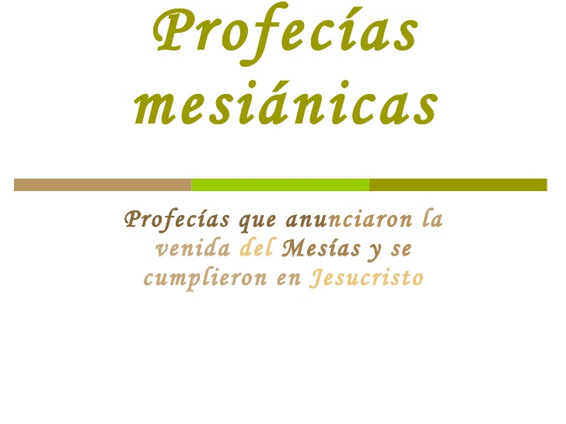

Tema N° 4

Slide 2
Todo ojo verá que la salvación proviene de Jehová

Slide 3
41.El Mesías daría un grito de angustia por su abandono.
Profecía: “Dios mío, Dios mío, ¿Por qué me has desamparado?”. ( Salmo 22:1).
Cumplimiento: “Cerca de la hora novena, Jesús clamó a gran voz diciendo: Elí, Elí, ¿lama sabactani? Esto es: Dios mío, Dios mío, ¿Por qué me has desamparado?”.
( Mateo 27:46).
La oscura nube de transgresión humana se colocó entre el Padre y el Hijo. La interrupción de la comunión entre Dios y su Hijo produjo un estado de cosas en las cortes celestiales que no puede ser descrito con el lenguaje humano.
La naturaleza no pudo presenciar una escena tal: la de Cristo que agonizaba llevando el castigo de las transgresiones del hombre. Dios y sus ángeles se revistieron de oscuridad, y ocultaron al Salvador de las miradas de la curiosa multitud mientras bebía las últimas heces (gotas) de la copa de la ira de Dios
(Carta 139, 1898).

Slide 4
42. El Mesías se encomendaría a Dios.
Profecía: “En tus manos encomiendo mi espíritu”. ( Salmo31:5).
Cumplimiento: “Entonces Jesús, clamando a gran voz, dijo: Padre, en tus manos encomiendo mi espíritu”. ( Lucas 23:46).
Esta actitud lleva a una sublime culminación el espíritu de humilde sumisión a la voluntad del Padre, ejemplificado a través de toda la vida terrenal de Jesús. Este mismo espíritu abnegado fue el que impulsó a Jesús a pronunciar en el huerto de Getsemaní estas palabras: “no sea como yo quiero, sino como tú” (Mat. 26:39). Dichosa la persona que vive y muere en las “manos” de Dios. Todo lo que tenemos está seguro si lo colocamos en sus manos.

Slide 5
43.Ninguno de los huesos del Mesías sería quebrantado.
Profecía: “El guarda todos sus huesos; ni uno de ellos será quebrantado”. ( Salmo 34:29).
“ Y todos mis huesos se descoyuntaron”. ( Salmo 22:14).
Cumplimiento: “Mas cuando llegaron a Jesús, como le vieron ya muerto, no le quebraron las piernas”. ( Juan 19:33).
Mientras se cuelga en una cruz de las manos y de los pies, es muy probable que todos los huesos de un hombre se descoyunten.
Los romanos apresuraban la muerte de los condenados quebrándoles las piernas, pero cuando se acercaron a Jesús, se dieron cuenta que ya estaba muerto.

Slide 6
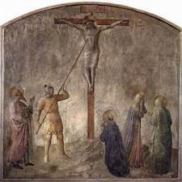
44.El corazón del Mesías literalmente se quebraría.
Profecía: “Mi corazón fue como cera, derritiéndose en medio de mis entrañas”. ( Salmo 22:14).
Cumplimiento: “Pero uno de los soldados le abrió el costado con una lanza, y al instante salió sangre y agua”.
( Juan 19:34).
Es evidente que Jesús murió con el corazón quebrantado como resultado de la horrible presión del peso de los pecados del mundo
(DTG 717);

Slide 7
45.El costado del Mesías sería traspasado.
Profecía: “Y mirarán a mí, a quien traspasaron”. ( Zacarías 12:10).
Cumplimiento: “Pero uno de los soldados le abrió el costado con una lanza, y al instante salió sangre y agua”.
( Juan 19:34).
Note que esto fue anunciado muchos siglos antes por el salmista, y que leíamos anteriormente. Juan hace notar que este pasaje se cumplió cuando uno de los soldados romanos traspasó el costado de Cristo
(lea Juan 19:37).

Slide 8
46.Una densa oscuridad cubriría la tierra desde el mediodía hasta las tres de la tarde.
Profecía: “Acontecerá aquel día, dice Jehová el Señor, que haré que se ponga el sol al mediodía, y cubriré de tinieblas la tierra en el día claro”. ( Amós 8:9).
Cumplimiento: “Y desde la hora sexta [mediodía] hubo tinieblas sobre toda la tierra hasta la hora novena de la tarde”.
( Mateo 27:45).
Jesús fue crucificado como a “la hora tercera”, o sea las 9 de la mañana. Por lo tanto, había pendido de la cruz como tres horas, cuando comenzó la oscuridad por toda Judea, hasta las tres de la tarde, hora en que murió Jesús.

Slide 9
47.El Mesías sería sepultado en la tumba de un rico.
Profecía: “Y se dispuso con los impíos su sepultura, mas con los ricos fue en su muerte”. ( Isaías 53:9).
Cumplimiento: “Vino un hombre rico de Arimatea, llamado José.. y pidió el cuerpo de Jesús.. y tomando José el cuerpo, lo envolvió en una sábana limpia, y lo puso en su sepulcro nuevo”. ( Mateo 27:57-60).
Jesús murió a las 3 de la tarde del viernes, y el día siguiente era sábado. Ya hemos visto que los días empezaban a las 6 de la tarde; por tanto, cuando Jesús murió ya era el tiempo de preparación para el sábado, y no había tiempo que perder, porque después de las 6 entraría en vigor la ley del sábado y no se podría hacer ningún trabajo.
José de Arimatea actuó con diligencia, compró una sabana de lino y procedió a enterrar a Jesús en su propia tumba (lea Mar. 15:46). Ocurría con frecuencia que los cuerpos de los condenados a muerte no se llevaban a enterrar, sino se bajaban de la cruz y se dejaban a merced de los buitres y los demás animales carroñeros.

Slide 10
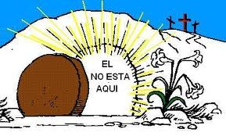
Al cumplir estas últimas tres profecías, Jesús muestra el poder sobrenatural de Mesías.
48.El Mesías se levantaría de entre los muertos.
Profecía: “Porque no dejarás mi alma (mi persona) en el Seol, ni permitirás que tu santo vea corrupción”.
( Salmo 16:10).
Cumplimiento: “Buscáis a Jesús Nazareno, el que fue crucificado, ha resucitado”.
( Marcos 16:6).

Slide 11
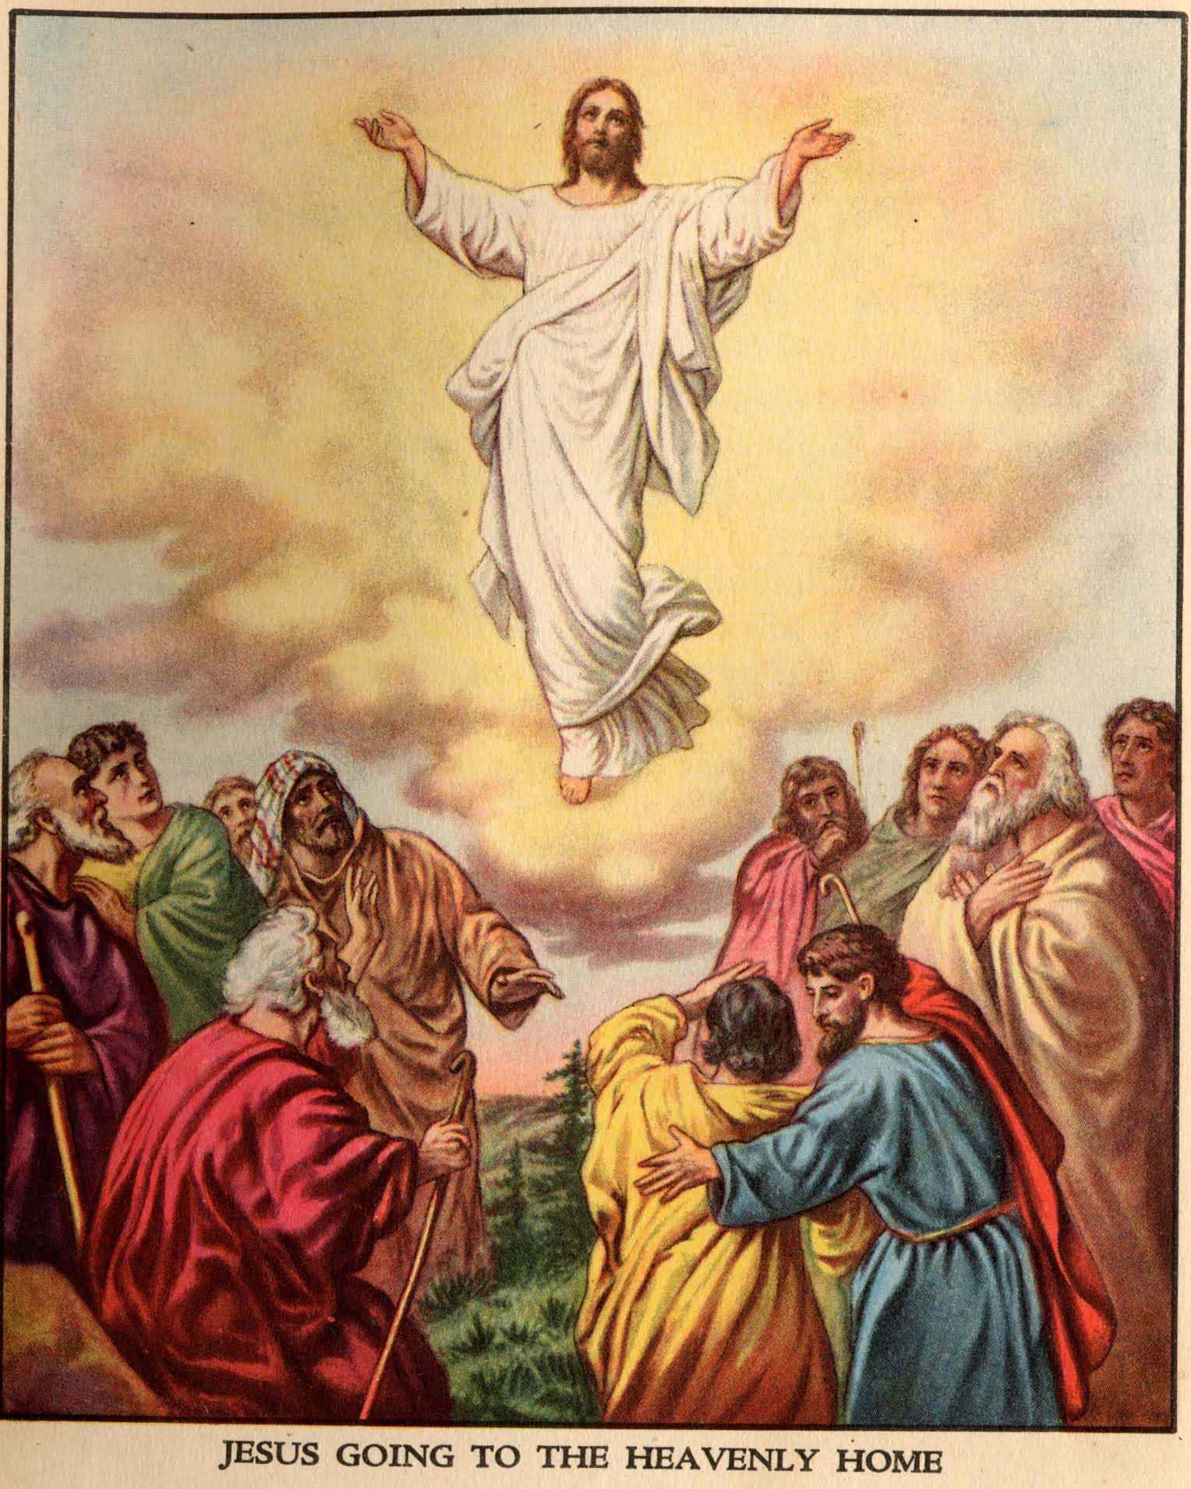
Según el DTG, p770, los 11 discípulos vieron cómo Jesús ascendió al cielo
49. El Mesías ascendería al cielo.
Profecía: “Subiste a lo alto”. ( Salmo 68:18).
Cumplimiento: “Viéndolo ellos, fue alzado, y le recibió una nube que le ocultó de sus ojos”. ( Hechos 1:9).

Slide 12
50.El Mesías se sentaría a la diestra de Dios.
Profecía: “Jehová dijo a mi Señor: Siéntate a mi diestra, hasta que ponga a tus enemigos por estrado de tus pies”.
( Salmo 110:1).
Cumplimiento: “Habiendo efectuado la purificación de nuestros pecados se sentó a la diestra de la Majestad en las alturas”. ( Hebreos 1:3).
«Se sentó». Esta expresión indica hacerse cargo de algo, asumir un cargo; sugiere una inauguración, una coronación. Significa investir con autoridad, reconocer el derecho de Cristo a tener jurisdicción. Era el principio, no el fin, de su actividad como mediador especial. Era la colocación del sello de Dios sobre su obra de intercesión. Dios, sentando en esa forma a Cristo a su diestra, colocó su aprobación sobre la obra que Cristo había hecho en la tierra, y la aceptó. Lo consagró como sumo sacerdote y, por lo tanto, lo autorizó para que se desempeñara como mediador según el orden de Melquisedec (Heb. 7:17).

Slide 13

Para reflexionar
Jesucristo no hubiera podido cumplir las profecías arriba mencionadas si no hubiese sido el «Descendiente» mencionado en Gén.3:15.
¿Cómo un simple hombre iba a poder controlar el tiempo y lugar de su nacimiento?,
¿Por qué un falso Mesías iba a querer emular la muerte y sepultura de Cristo?.
Algunos escépticos dicen que es pura coincidencia el cumplimiento de estas profecías. Es posible que encuentre algunos casos que algunas de estas se cumplieron en la vida de algunos hombres.
Pero Jesucristo es la única persona en toda la historia humana que pudo haber cumplido todas estas 50 profecías, y apenas son un puñado de las predicciones mesiánicas que se encuentran en las escrituras.

Slide 14
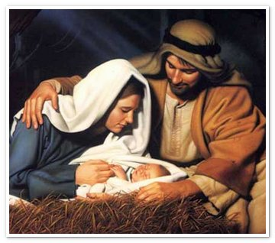
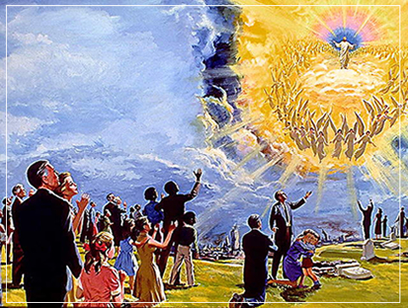
Hemos presentado esta serie de temas sobre profecías mesiánicas para ilustrar un punto clave:
Así como cada una de las profecías respecto a la primera venida de Jesús se ha cumplido literalmente, toda la profecía que se relaciona con su segunda venida y los acontecimientos de los últimos tiempos, también se cumplirán ... exactamente como Dios ha predicho.

Slide 15
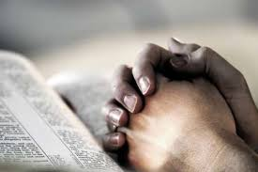
Hemos visto cómo Jesús cumplió las Escrituras en cuanto a su padecimiento como siervo en la primera venida.
El llamado que Dios hace a través de su Palabra es que usted y yo nos preparemos para lo que la Biblia predice sobre su retorno, su segunda venida y la conclusión de esta última generación, lo cual sucederá muy pronto.
Qué Dios le bendiga es mi deseo y oración. Amen. Y por favor: Comparta estos temas, que Cristo regresa muy pronto.

